Slide 1


空白演示
海南国际仲裁院仲裁员管理制度概 述
单击输入您的封面副标题
海南国际仲裁院 张斌斌

Slide 2





01
前 言
02
仲裁员聘任
目
03
仲裁员纪律
04
仲裁员培训
录
05
仲裁员评审
06
仲裁员报酬
地址：海南省海口市和平大道20号鹏晖国际大厦11层、12层 电话:0898-68556289 65328079

Slide 3
本课程涉及的主要法律及文件
目
中华人民共和国仲裁法
海南国际仲裁院仲裁规则
录
海南国际仲裁院仲裁员管理办法
地址：海南省海口市和平大道20号鹏晖国际大厦11层、12层 电话:0898-68556289 65328079

Slide 4
一、前言-仲裁员管理的必要性
仲裁界有一句广为人知的名言：“有什么样的仲裁员，就有什么样的仲裁”。
仲裁员是仲裁制度的生命力所在。
对于“机构仲裁”而言，没有一支“好的仲裁员队伍”，将会对仲裁机构本身的可信度大打折扣
01
地址：海南省海口市和平大道20号鹏晖国际大厦11层、12层 电话:0898-68556289 65328079

Slide 5

仲裁员是除法官外，唯一能够在商事纠纷解决过程中行使裁判权并作出具有法律效力裁决的裁判者，因仲裁员行使权力的来源于当事人的授权，而非代表国家行使公权力，因此仲裁员行为本质上属于一种私人裁判行为。
02
地址：海南省海口市和平大道20号鹏晖国际大厦11层、12层 电话:0898-68556289 65328079

Slide 6

仲裁员一般不是专职人员，来源也呈现多元性，有法官、律师、企业法务、经济贸易类人士，一是接触居中裁判的经历不同，二是通常仲裁员与当事人的关系远比法官同当事人的关系来得复杂。
03
地址：海南省海口市和平大道20号鹏晖国际大厦11层、12层 电话:0898-68556289 65328079

Slide 7

二、 仲裁员聘任
聘任原则：始终坚持国际化、专业化的高标准，以吸收德才兼备、素质好、业界认可度高的优秀专业人才，进而培养造就一批国际化仲裁员队伍
聘任条件：境内人士--基本条件与细化条件
境外人士—特殊条件
地址：海南省海口市和平大道20号鹏晖国际大厦11层、12层 电话:0898-68556289 65328079

Slide 8
境内人士聘任基本条件
1.遵守国家法律，符合仲裁法规定的聘任条件，即“三八两高”；
2.热爱仲裁事业，公道正派，具备独立承办仲裁案件的能力，能保证办案时间；
3.未受到任何刑事处罚,近8年未受过行政或行业记大过以上的纪律处分；
4. 身体健康，能够正常履职
地址：海南省海口市和平大道20号鹏晖国际大厦11层、12层 电话:0898-68556289 65328079

Slide 9
境内人士聘任细化条件
1.律师：担任主任律师、副主任律师、合伙人，或具有涉外
法律事务工作经历；
2.退休、离职法官：具有5年以上民商事审判工作经历；
3.从事法律研究、教学工作的人员：具有副教授、研究员以
上职称，在职人员经所在单位同意；
4.从事经济贸易等专业工作人员：具有硕士以上学位。
地址：海南省海口市和平大道20号鹏晖国际大厦11层、12层 电话:0898-68556289 65328079

Slide 10

境外人士聘任条件
1.境外仲裁机构现任的仲裁员；
2.具有法律、经济贸易、投资、金融、证券、建设工程、知识
产权、海商海事等专业知识和实际工作经验；
3.未受过任何刑事处罚；
4.身体健康，能够正常履职。
地址：海南省海口市和平大道20号鹏晖国际大厦11层、12层 电话:0898-68556289 65328079

Slide 11
聘任程序：申请（自荐和推荐） 初审（仲裁员管理部门）
复审（仲裁员资格与操守考察委员会） 审议（理事会） 公布
聘期：同该届理事会任期一致
续聘：聘期届满后可以续聘（解聘或者除名的外）
地址：海南省海口市和平大道20号鹏晖国际大厦11层、12层 电话:0898-68556289 65328079

Slide 12
三、仲裁员纪律
严明仲裁员纪律，严格规范仲裁员依规履职，形成日常监督管理制度，是保障仲裁员队伍廉洁公正，提升仲裁公信力的必然要求。对违反纪律的行为零容忍。
根据仲裁员违反廉洁纪律情节轻重，分别作出
警告
解聘
除名
地址：海南省海口市和平大道20号鹏晖国际大厦11层、12层 电话:0898-68556289 65328079

Slide 13
警 告
1.无正当理由不接受当事人选定或本院指定
2.案件办理过程中，经当事人选定或本院指定后，拒绝承办案件或无正当理由不参加开庭活动、不参加评议、不在裁决文书上签字等不按规定履职的情形，或未经批准擅自退出案件审理的；
3.未按规定做好庭前准备；
4.参加仲裁活动时不注意言辞、形象仪表；
5.无正当理由在参加仲裁活动时迟到、早退；
地址：海南省海口市和平大道20号鹏晖国际大厦11层、12层 电话:0898-68556289 65328079

Slide 14
警 告
6.无正当理由致使开庭、评议等仲裁活动时间变更；
7.庭前饮酒或庭审中吸烟、使用手机等与开庭审理无关的活动或与当
事人发生不当争执；
8.因仲裁员原因，导致双方当事人发生冲突、仲裁程序无法顺利进行；
9.违反规定致使仲裁案件审理超出审理期限2个月以上；
10.代人打听仲裁案件情况；
11.其他违反本院相关规定，但情节轻微的情形。
地址：海南省海口市和平大道20号鹏晖国际大厦11层、12层 电话:0898-68556289 65328079

Slide 15
解 聘
1.私自会见当事人或代理人，对案件审理产生不良影响的；
2.接受当事人或代理人、关系人宴请，或收受财物情节轻微的；
3.代人向仲裁庭成员、仲裁工作人员请客送礼或者提供其他利益的；
4.隐瞒应当回避的情形，对案件审理产生不良影响的；
5.违反保密规定，泄露有关案件秘密，对案件审理产生不良影响的；
6.遗失、损毁案件材料，以致仲裁工作难以进行，或给案件审理造成不良影响的；
7.违背仲裁员独立、公正立场，情节严重的；
地址：海南省海口市和平大道20号鹏晖国际大厦11层、12层 电话:0898-68556289 65328079

Slide 16
解 聘
8.因个人原因1年内超审限案件达2件以上的；
9.因个人原因导致裁决文书被人民法院裁定撤销或者不予执行累计达
2件以上（含2件）的；
10.在聘期内受到行政或行业记大过以上的纪律处分的；
11.当事人或案外人投诉，经查证有严重违法违纪事实的；
12.连续2年拒不参加培训或评审不合格的；
13.出现警告情形之一，情节较重，造成不良影响的；
14.其他情形
地址：海南省海口市和平大道20号鹏晖国际大厦11层、12层 电话:0898-68556289 65328079

Slide 17
除 名
1.被依法追究刑事责任的；
2.在仲裁案件中有索贿受贿、徇私舞弊、枉法裁决行为的；
3.玩忽职守，给当事人造成重大经济损失的；
4.故意隐瞒应当回避的情形，对仲裁案件审理产生严重影响的；
5.泄露仲裁工作秘密造成严重后果的；
6.其他符合除名条件的。
地址：海南省海口市和平大道20号鹏晖国际大厦11层、12层 电话:0898-68556289 65328079

Slide 18

解聘除名的后果
1.即使双方当事人同意，也不得继续审理其未审理完毕的案件。
2.不得再担任本院仲裁员。
实际行动：2020-2021年，共解聘仲裁员13名，有涉及刑事犯罪的，有严重超审限的，有私自会见当事人的，有泄密的，其他情形。
地址：海南省海口市和平大道20号鹏晖国际大厦11层、12层 电话:0898-68556289 65328079

Slide 19
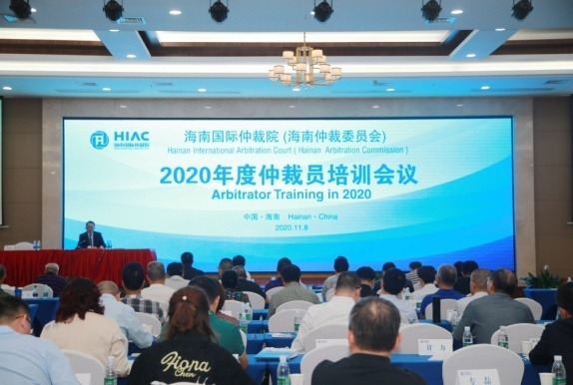
四、仲裁员培训
加强业务培训是提高仲裁员仲裁理论水平和处理实际问题的能
力的重要途径
对标自贸港，培训与时俱进
地址：海南省海口市和平大道20号鹏晖国际大厦11层、12层 电话:0898-68556289 65328079

Slide 20
四、仲裁员培训
1.本院根据需要组织各类培训。每年组织2次以上的仲裁员培训。仲裁员可以根据自身情况，至少参加1次培训。
2.首次被聘为仲裁员的，应当经过专业培训。
3.培训采取讲座、论坛、研讨等形式。本院可以根据培训内容需要，与行业组织、相关单位共同组织实施，并邀请有关专家参加。
4.仲裁员的培训情况记入仲裁员档案并作为年终考评、奖励和续聘的依据。
地址：海南省海口市和平大道20号鹏晖国际大厦11层、12层 电话:0898-68556289 65328079

Slide 21
五、仲裁员评审
仲裁员评审是对仲裁员履职情况的综合评价，是一种检验，具有价值导向作用，是仲裁员管理考核体系的重要方式。
针对办案仲裁员，在个案中考核，制作个案评分表，在分为庭前准备、庭审调查、庭后结案三个环节的考核。
针对未指定办案的仲裁员，重点在于宣传推广仲裁制度，鼓励发展案件，促进合作，开展调研并提供调研结果，经授权代表仲裁院参加各项活动等等
地址：海南省海口市和平大道20号鹏晖国际大厦11层、12层 电话:0898-68556289 65328079

Slide 22
个案评审及计分标准
庭前
准备
01
02
庭前未制作阅卷笔录或庭审提纲（8分）
变更开庭时间未提前三天提交书面申请（6分）
地址：海南省海口市和平大道20号鹏晖国际大厦11层、12层 电话:0898-68556289 65328079

Slide 23
个案评审及计分标准
01
无正当理由开庭迟到、早退（5分）
庭审
调查
02
仲裁程序不规范（未携带案卷开庭；未归纳争议焦点；未组织质证等）（10分）
03
对案件事实认定或处理违规发表个人意见（6分）
地址：海南省海口市和平大道20号鹏晖国际大厦11层、12层 电话:0898-68556289 65328079

Slide 24
个案评审及计分标准
04
着装不规范、言行不得体（4分）
庭审
调查
庭审驾驭能力差（未及时制止当事人的不当言行；未合理控制庭审时间；未妥当处理突发状况等）（10分）
05
06
庭审中有诱导、暗示、偏向当事人、代理人的言行（5分）
地址：海南省海口市和平大道20号鹏晖国际大厦11层、12层 电话:0898-68556289 65328079

Slide 25
个案评审及计分标准
01
不及时评议案件或不对案件处理作出明确意见（8分）
庭后
结案
02
因个人原因导致案件审理超审限（10分）
03
文书撰写不及时、不规范（10分）
04
未通过仲裁员客户端提交裁决书及相关材料（10分）
05
因个人原因导致案件审理超审限（10分）
地址：海南省海口市和平大道20号鹏晖国际大厦11层、12层 电话:0898-68556289 65328079

Slide 26
仲裁员评审结果运用
评审为优秀的仲裁员
1.颁发优秀仲裁员荣誉证书；
2.可以被评定为海南自贸港E类人才。
评审为不合格的仲裁员
1.列入仲裁员不良信息库；
2.连续两年评审不合格的，予以解聘。
地址：海南省海口市和平大道20号鹏晖国际大厦11层、12层 电话:0898-68556289 65328079

Slide 27

支付原则：办案有报酬、不办案无报酬
报酬分类：一般报酬和特殊报酬
六、仲裁员报酬
一般报酬
按案件标的金额、受理费及比例计算的标准报酬。参照仲裁员办案时间、争议金额、复杂程度及履职情况确定。
特殊报酬
（1）并案报酬（本、反请求并案，系列或 集团案）；
（2）奖励报酬（调解）；
（3）紧急仲裁员报酬；
（4）协议报酬（含适用其他规则、协助临时仲裁）；
（5）金融互联网案件仲裁员报酬。
地址：海南省海口市和平大道20号鹏晖国际大厦11层、12层 电话:0898-68556289 65328079

Slide 28
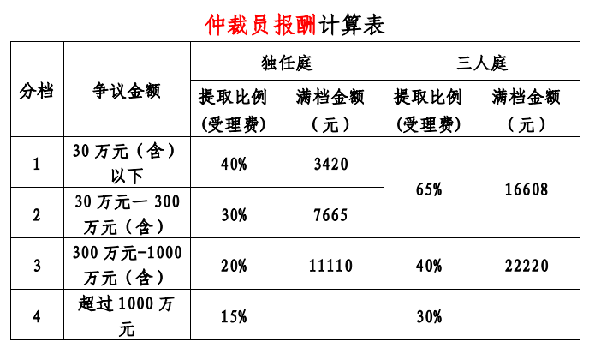
报酬支付不封顶
全国中高水平
地址：海南省海口市和平大道20号鹏晖国际大厦11层、12层 电话:0898-68556289 65328079

Slide 29
1.一般报酬计算
♦三人庭中首席仲裁员报酬、边裁报酬分配比例是5：2.5：2.5
♦独任、首席不少于2000元，边裁不少于1000元（最低保障）
举例:500万元的案件，三人庭、独任庭
（1）受理费：5,000,000×0.48%+11,900=35,900元
（2）报酬：35,900×40%=14,360元（三人庭）， 35,900×20%=7,180元（独任庭）
（3）三人庭，低于上档16608元，按上档付酬，三人分配：首席83,04元，边裁各4,152元；
独任庭低于上档7,665元，按上档付酬。
报酬支付不封顶
全国中高水平
地址：海南省海口市和平大道20号鹏晖国际大厦11层、12层 电话:0898-68556289 65328079

Slide 30
2.特殊报酬计算
♦“系列案五案并一案”，标的金额、实收仲裁费分别相加,按相加后的标的金额所处档位取费比例及实收仲裁费计付，本请求与反请求并案计算。
♦奖励报酬：调解结案的，独任或者首席加付一般报酬的50%；边裁加付一般报酬的30%。
♦紧急仲裁员报酬：3000元，每增加一项临时措施增加1000元。
♦协议报酬：由仲裁员与当事人商议，适用于国际商事案件和其他规则、协助临时仲裁案件。
♦金融互联网案件仲裁员报酬：按所办案件实收仲裁费的30%支付。
报酬支付不封顶
全国中高水平
地址：海南省海口市和平大道20号鹏晖国际大厦11层、12层 电话:0898-68556289 65328079

Slide 31
1.酌付情形
（1）撤回案件：庭前付30%-50%；庭后付50%-100%；书审付50%-100%。
（2）因其他原因决定仲裁员回避、更换或者准许请辞，按20%-50%。（其他原因是指下列“ 不付报酬情形”）。
（3）仲裁员原因超审限60日以上，扣减，扣减报酬的50%。
♦撤销案件：参照前述处理。
♦前述酌付不受最低标准限制
2.不付报酬情形
（1）违法违纪；
（2）未经批准自行退出案件审理；
（3）明知有法定回避情形未披露，经当事人提出本院决定其回避。
报酬支付不封顶
全国中高水平
地址：海南省海口市和平大道20号鹏晖国际大厦11层、12层 电话:0898-68556289 65328079

Slide 32

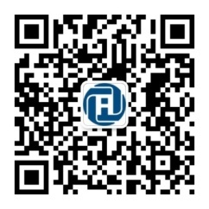
非常感谢您的聆听
地址：海南省海口市和平大道20号鹏晖国际大厦11层、12层 电话:0898-68556289 65328079

